Slide 1
第5章 回溯法
Notes:
欢迎辞

Slide 2
学习要点
理解回溯法的深度优先策略
掌握用回溯法解题的算法框架
  子集树算法框架
  排列树算法框架
通过范例学习回溯法的设计策略
  装载问题，符号三角形，n后问题，0－1背包问题，图着色问题

Slide 3

问题的解空间
应用回溯法解问题时，首先应明确定义问题的解空间。问题的解空间应至少包含问题的一个最优解。
问题的解向量：回溯法希望一个问题的解能够表示成一个n元式(x₁,x₂,…,x_{n})的形式。
显约束：对分量x_{i}的取值限定。
隐约束：为满足问题的解而对不同分量之间施加的约束。
解空间：对于问题的一个实例，解向量满足显式约束条件的所有多元组，构成了该实例的一个解空间。
注意：同一个问题可以有多种表示，有些表示方法更简单，所需表示的状态空间更小（存储量少，搜索方法简单）。
例：n=3时的0-1背包问题用完全二叉树表示的解空间

Slide 4
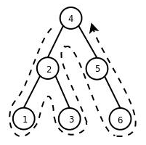
回溯法
有许多问题，当需要找出它的解集或者要求回答什么解是满足某些约束条件的最佳解时，往往要使用回溯法。
回溯法的基本做法是搜索，或是一种组织得井井有条的，能避免不必要搜索的穷举式搜索法。这种方法适用于解一些组合数相当大的问题。
回溯法在问题的解空间树中，按深度优先策略，从根结点出发搜索解空间树。算法搜索至解空间树的任意一结点时，先判断该结点是否包含问题的解。如果肯定不包含，则跳过对该结点为根的子树的搜索，逐层向其祖先结点回溯；否则，进入该子树，继续按深度优先策略搜索。
图：深度优先搜索

Slide 5
状态空间相关概念
问题状态：树中的每一个结点确定所求解问题的一个问题状态。
状态空间：由根结点到其他结点的所有路径确定了这个问题的状态空间。
扩展结点:一个正在产生儿子的结点称为扩展结点。
活结点:一个自身已生成但其儿子还没有全部生成的节点称做活结点。
死结点:一个所有儿子已经产生的结点称做死结点。
问题的状态结点
问题的解状态结点
例：n=3时的0-1背包问题用完全二叉树表示的状态空间树

Slide 6
回溯法
深度优先的问题状态生成法：如果对一个扩展结点F，一旦产生了它的一个儿子S，就把S当做新的扩展结点。在完成对子树S（以S为根的子树）的穷尽搜索之后，将F重新变成扩展结点，继续生成F的下一个儿子（如果存在）。
宽度优先的问题状态生成法：在一个扩展结点变成死结点之前，它一直是扩展结点。
回溯法：为了避免生成那些不可能产生最佳解的问题状态，要不断地利用限界函数(bounding function)来处死那些实际上不可能产生所需解的活结点，以减少问题的计算量。具有限界函数的深度优先问题状态生成法称为回溯法。
F
S

Slide 7
回溯法的基本问题
在解空间中，问题的求解就是搜索。
搜索的基本问题是：
（1）搜索过程是否一定能找到一个解；
（2）搜索过程是否能终止运行或是会陷入一个死循环；
（3）当搜索过程找到解时，找到的是否是最佳解；
（4）搜索过程的时间与空间复杂性如何。

Slide 8
回溯法的基本思想
回溯法的基本步骤：
(1)针对所给问题，定义问题的解空间；
(2)确定易于搜索的解空间结构；
(3)以深度优先方式搜索解空间，并在搜索过程中用剪枝函数避免无效搜索。
常用剪枝函数：
(1)用约束函数在扩展结点处剪去不满足约束的子树；
(2)用限界函数剪去得不到最优解的子树。

Slide 9
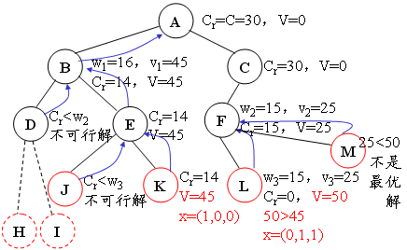
0-1背包问题
例：n=3, C=30, w={16, 15, 15}, v={45, 25, 25}
扩展A，先到达B结点
Cr=Cr-w1=14，V=V+v1=45
此时A、B为活结点，B成为当前扩展结点
扩展B，先到达D
  Cr<w2，D导致一个不可行解，回溯到B
再扩展B到达E
E可行，此时A、B、E是活结点，E成为新的扩展结点
扩展E，先到达J
  Cr<w3，J导致一个不可行解，回溯到E
再次扩展E到达K
  由于K是叶结点，即得到一个可行解x=(1,0,0)，V=45
  K不可扩展，成为死结点，返回到E
E没有可扩展结点，成为死结点，返回到B
B没有可扩展结点，成为死结点，返回到A
A再次成为扩展结点，扩展A到达C
Cr=30，V=0，活结点为A、C，C为当前扩展结点
扩展C，先到达F
Cr=Cr-w2=15，V=V+v2=25，此时活结点为A、C、F，F成为当前扩展结点
扩展F，先到达L
  Cr=Cr-w3=0，V=V+v3=50
  L是叶结点，且50>45，皆得到一个可行解x=(0,1,1)，V=50
L不可扩展，成为死结点，返回到F
  再扩展F到达M
  M是叶结点，且25<50，不是最优解，M不可扩展，成为死结点，返回到F
  F没有可扩展结点，成为死结点，返回到C
  再扩展C到达G
  Cr=30，V=0，活结点为A、C、G，G为当前扩展结点
  扩展G，先到达N，N是叶结点，且25<50，不是最优解，又N不可扩展，返回到G
  再扩展G到达O，O是叶结点，且0<50，不是最优解，又O不可扩展，返回到G
  G没有可扩展结点，成为死结点，返回到C
  C没有可扩展结点，成为死结点，返回到A
  A没有可扩展结点，成为死结点，算法结束，最优解X=(0,1,1)，最优值V=50。

Slide 10
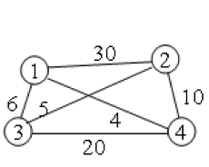
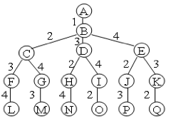
旅行售货员问题
问题描述：某售货员要到若干城市去推销商品，一直各城市之间的路程，他要选定一条从驻地出发，经过每个城市一遍，最后回到住地的路线，使总的路程最短。
该问题是一个NP完全问题， 有(n-1)!条可选路线。
最优解(1,3,2,4,1)，最优值是25。

Slide 11
递归回溯
回溯法对解空间作深度优先搜索，因此，在一般情况下用递归方法实现回溯法。
  void backtrack ( int t)//t表示当前扩展结点在解空间树中的深度
  { if (t>n) output(x);//已经搜索至叶子结点，输出可行解x
  else
  for (int i=f(n,t);i<=g(n,t);i++)
  {//f(n,t)和g(n,t)表示当前扩展结点处未搜索过的子树的起始和终止编号
  x[t]=h(i);//h(i)表示当前扩展结点处x[t]的第i个可选值
  if (constraint(t)&&bound(t)) //constraint(t) 和bound(t)表示当前扩展结点处的约束函数和限界函数
  backtrack(t+1);//对相应的子树进行搜索
  }
  }

Slide 12
迭代回溯
采用树的非递归深度优先遍历算法，可将回溯法表示为一个非递归迭代过程。
  void iterativeBacktrack ()
  { int t=1;
  while (t>0) {
  if (f(n,t)<=g(n,t))
  for (int i=f(n,t);i<=g(n,t);i++) {
  x[t]=h(i);
  if (constraint(t)&&bound(t)) {
  if (solution(t))//solution(t)判断在当前扩展结点处是否已得到问题的可行解
  output(x);//当前扩展结点处x[1:t]是问题的可行解，输出可行解x
  else t++; //当前扩展结点处x[1:t]只是问题的部分解，纵深继续搜索}
  }
  else t--;//约束函数和限界函数都不满足则回溯
  }
  }

Slide 13

子集树与排列树算法框架
0-1背包问题
旅行售货员问题
遍历子集树需O(2^{n})计算时间
遍历排列树需要O(n!)计算时间
void backtrack (int t)
{
if (t>n) output(x);
else
for (int i=0;i<=1;i++) {
x[t]=i;
if (legal(t)) backtrack(t+1);
}
}
void backtrack (int t)
{
if (t>n) output(x);
else
for (int i=t;i<=n;i++) {
swap(x[t], x[i]);
if (legal(t)) backtrack(t+1);
swap(x[t], x[i]);
}
}

Slide 14
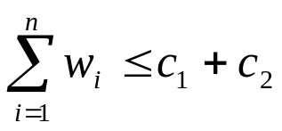

装载问题
问题描述：有一批共n个集装箱要装上2艘载重量分别为c₁和c₂的轮船，其中集装箱i的重量为w_{i}，且
装载问题要求确定是否有一个合理的装载方案可将这个集装箱装上这2艘轮船。如果有，找出一种装载方案。
容易证明，如果一个给定装载问题有解，则采用下面的策略可得到最优装载方案。
(1)首先将第一艘轮船尽可能装满；
(2)将剩余的集装箱装上第二艘轮船。
将第一艘轮船尽可能装满等价于选取全体集装箱的一个子集，使该子集中集装箱重量之和最接近c₁。由此可知，装载问题等价于以下特殊的0-1背包问题。
用回溯法设计解装载问题的O(2^{n})计算时间算法。在某些情况下该算法优于动态规划算法（O(min{c_{1，}2^{n}})）。

Slide 15
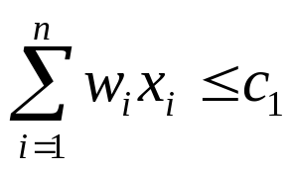
装载问题
解空间：子集树
可行性约束函数(选择当前元素)：
当前载重量cw，当前最优载重量bestw,集装箱重量数组为w[]
private static void backtrack (int i)
{// 搜索第i层结点
if (i > n){ // 到达叶结点
if ( cw > bestw ) bestw =cw; //更新最优解bestw;
return;}
if (cw + w[i] <= c)
{// 搜索左子树,x[i]=1
cw += w[i];
backtrack(i + 1);
cw -= w[i];
}
backtrack(i + 1); //搜索右子树
}
时间复杂性：O(2^{n})，空间复杂性： O(n)

Slide 16

装载问题
解空间：子集树
可行性约束函数(选择当前元素)：
上界函数(不选择当前元素)：剪枝
当前载重量cw+剩余集装箱的重量r≤当前最优载重量bestw
private static void backtrack (int i)
{// 搜索第i层结点
if (i > n){ // 到达叶结点
if ( cw > bestw ) bestw =cw; //更新最优解bestw;
return;}
//搜索子树
r -= w[i];
if (cw + w[i] <= c) {// 搜索左子树
cw += w[i];
backtrack(i + 1);
cw -= w[i]; }
if (cw + r > bestw) {// 搜索右子树
backtrack(i + 1); }
r += w[i];
}
时间复杂性：O(2^{n})

Slide 17
装载问题
构造最优解：x纪录从根到当前结点的路径，bestx纪录当前最优解
private static void backtrack (int i)
{// 搜索第i层结点
if (i > n) { // 到达叶结点
if(cw>bestw){
for(j=1;j<=n;j++)
bestx[j]=x[j];
bestw=cw;}
return;}
//搜索子树
r -= w[i];
if (cw + w[i] <= c) {
x[i] = 1; // 搜索左子树
cw += w[i];
backtrack(i + 1);
cw -= w[i]; }
if (cw + r > bestw) {
x[i] = 0; // 搜索右子树
backtrack(i + 1); }
r += w[i]; }
装载问题的非递归回溯算法见书本p125

Slide 18
批处理作业调度
问题描述：给定n个作业的集合{J₁,J₂,…,J_{n}}。每个作业必须先由机器1处理，然后由机器2处理。作业J_{i}需要机器j的处理时间为t_{ji}。对于一个确定的作业调度，设F_{ji}是作业i在机器j上完成处理的时间。所有作业在机器2上完成处理的时间和称为该作业调度的完成时间和。
批处理作业调度问题要求对于给定的n个作业，制定最佳作业调度方案，使其完成时间和达到最小。
t_{ji} | 机器1 | 机器2
作业1 | 2 | 1
作业2 | 3 | 1
作业3 | 2 | 3
作业1
完成时间和：
F₂₁+F₂₂+F₂₃=3+6+10=19
作业2
作业3

Slide 19
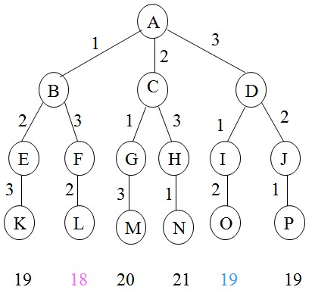
批处理作业调度
t_{ji} | 机器1 | 机器2
作业1 | 2 | 1
作业2 | 3 | 1
作业3 | 2 | 3
作业1
作业3
作业2
批处理作业调度排列树
完成时间和：F₂₁+F₂₃+F₂₂=3+7+8=18
这3个作业的6种可能的调度方案是1,2,3；1,3,2；2,1,3；2,3,1；3,1,2；3,2,1；它们所相应的完成时间和分别是19，18，20，21，19，19。易见，最佳调度方案是1,3,2，其完成时间和为18。

Slide 20
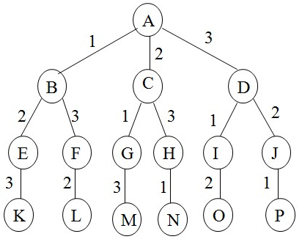
批处理作业调度
解空间：排列树
private static void backtrack(int i)//第i层
{ if (i > n) {//搜索至叶子结点
for (int j = 1; j <= n; j++) bestx[j] = x[j];//第j个调度作业序号x[j]值赋给当前最佳作业调度bestx[j]；
bestf = f；//bestf为当前最小完成时间和
}
else
for (int j = i; j <= n; j++) {//j从i到n深入
f1+=m[x[j]][1];//当前作业x[j]在机器M1上完成处理的时间
f2[i]=((f2[i-1]>f1)?f2[i-1]:f1)+m[x[j]][2];//M2上的完成处理时间(i层作业)=max{f1，i-1层作业在M2的处理时间}+当前作业x[j]在M2上的处理时间
f+=f2[i];
if (f < bestf) {
MyMath.swap(x,i,j);
backtrack(i+1);
MyMath.swap(x,i,j);
}
f1-=m[x[j]][1];
f-=f2[i];
}
}
public class FlowShop//记录结点信息
static int n, // 作业数
f1, // 机器1完成处理时间
f, // 完成时间和
bestf; // 当前最优值
static int [][] m; // 各作业所需的处理时间
static int [] x; // 当前作业调度
static int [] bestx; // 当前最优作业调度
static int [] f2; // 机器2完成处理时间

Slide 21
符号三角形问题
问题描述：下图是由14个“+”和14个“-”组成的符号三角形。2个同号下面都是“+”，2个异号下面都是“-”。在一般情况下，符号三角形的第一行有n个符号。
+ + - + - + +
+ - - - - +
- + + + -
- + + -
- + -
- -
+
符号三角形问题要求对于给定的n，计算有多少个不同的符号三角形，使其所含的“+”和“-”的个数相同。

Slide 22
符号三角形问题
解向量：用n元组x[1:n]表示符号三角形的第一行。
当x[i]=1时，表示符号三角形第一行的第i个符号为“+”；
当x[i]=0时，表示符号三角形第一行的第i个符号为“-”；1<=i<=n。
由于x[i]是二值的，所以可以用一棵完全二叉树来表示解空间。
可行性约束函数：
符号三角形的第一行前i个符号x[1:i]确定后，就确定了一个由i*(i+1)/2个符号组成的符号三角形。
在确定x[i+1]的值后，只要在第①步已确定的符号三角形的右边加一条边，就可以扩展为x[1:i+1]所相应的符号三角形。
最终由x[1:n]所确定的符号三角形中包含“+”号个数与“-”个数同为n*(n+1)/4。
因此，当前符号三角形所包含的“+”个数与“-”个数均不超过n*(n+1)/4 。
无解的判断：当n*(n+1)/2为奇数时，不存在包含的“+”号个数与“-”号个数相同的符号三角形。
此时，可通过简单的判断加以处理。
x[1]=
+ + -
+ -
-
x[2]=
x[3]=
例：n=3,符号三角形

Slide 23
符号三角形问题
解向量：用n元组x[1:n]表示符号三角形的第一行。
可行性约束函数：当前符号三角形所包含的“+”个数与“-”个数均不超过n*(n+1)/4 。
无解的判断：n*(n+1)/2为奇数。
private static void backtrack (int t)
{ if ((count>half)||(t*(t-1)/2-count>half)) return;
// count当前“+”符号的个数,half= n*(n+1)/4
if (t>n) sum++;//sum已找到的符号三角形数
else for (int i=0;i<2;i++) {
p[1][t]=i;//p符号三角形矩阵，第1行第t列的值为i
count+=i;
for (int j=2;j<=t;j++) {//从第2行开始
p[j][t-j+1]=p[j-1][t-j+1]^p[j-1][t-j+2];//三角形矩阵第j行第t-j+1列
count+=p[j][t-j+1];
}
backtrack(t+1);
for (int j=2;j<=t;j++) count-=p[j][t-j+1];
count-=i;
}
}
x[1]=
x[2]=
复杂度分析
计算可行性约束需要O(n)时间，在最坏情况下有 O(2^{n})个结点需要计算可行性约束，故解符号三角形问题的回溯算法所需的计算时间为 O(n2^{n})。
x[3]=
+ + -
+ -
-
例：n=3,符号三角形

Slide 24
约束函数
显约束：对解向量中分量x_{i}的取值限定。
装载问题的显约束：
符号三角形问题的显约束：
当前符号三角形所包含的“+”个数与“-”个数均不超过n*(n+1)/4。
隐约束：？？？
隐约束：为满足问题的解而对不同分量x_{i}之间施加的约束。

Slide 25
n后问题
问题描述：在n×n格的棋盘上放置彼此不受攻击的n个皇后。按照国际象棋的规则，皇后可以攻击与之处在同一行或同一列或同一斜线上的棋子。n后问题等价于在n×n格的棋盘上放置n个皇后，任何2个皇后不放在同一行或同一列或同一斜线上。
1
Q
2
Q
3
Q
4
Q
5
Q
6
Q
7
Q
8
Q
1 2 3 4 5 6 7 8

Slide 26
n后问题分析
1
Q
2
Q
解向量：（x₁，x₂，……x_{n}）n元组，x[i]表示皇后i放在棋盘的第i行的第x[i]列。
显约束：x[i]取值范围为1,2,3……n。
3
Q
4
Q
5
Q
6
Q
7
Q
隐约束：
8
Q
1)不同列：x［i］≠ x［j］；
2)不处于同一正、反对角线。
1 2 3 4 5 6 7 8
例：n=8八皇后问题
隐约束转化为显约束：
1. n*n格棋盘看做是二维方阵，行号从上向往下，列号从左往右编号为1,2,3…n。
2.左上角到右下角的主对角线及其平行线（斜率为-1）上，“行号-列号”的值相等。
3.左下角到右上角的主对角线及其平行线（斜率为+1）上，“行号+列号”的值相等。
4.若有两个皇后，（i，j）和（k，l）表示其位置，若i-j=k-l或者i+j=k+l，则说明两个皇后处于同一斜线上。即若i-k=j-l和i-k=l-j（|i-k|=|j-l|成立），表明两个皇后位于同一斜线上。

Slide 27
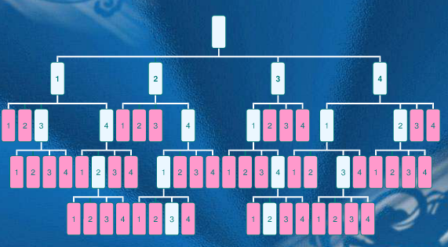
n后问题分析
回溯法分析：
首先把第一个皇后放到棋盘上，由于第一个皇后有n列可以放，因此可扩展出n种情况，先选其中一列放下这个皇后。
然后开始放第二个皇后。同样，第二个皇后也有n列可以放，因此也能扩展出n种情况，但是第二个皇后可能会和第一个皇后发生攻击，而一旦攻击就不必要往下扩展第三个皇后；若没有发生攻击，则继续放第三个皇后。
以此类推，直到n个皇后全部都放下后，即得到一组可行的解。
扩展全部完成后，就得到了结果。
1
Q
2
Q
3
Q
4
Q
1 2 3 4

Slide 28
n后问题
1
Q
解向量：(x₁, x₂, … , x_{n})
显约束：x_{i}=1,2, … ,n
隐约束：
1)不同列：x_{i}≠x_{j}
2)不处于同一正、反对角线：|i-j|≠|x_{i}-x_{j}|
2
Q
3
Q
4
Q
1 2 3 4
private static boolean place (int k)
{//判断是否与当前皇后冲突
for (int j=1;j<k;j++)
if ((Math.abs(k-j)==Math.abs(x[j]-x[k]))||(x[j]==x[k])) return false;
return true;
}
private static void backtrack (int t)
{//搜索第t层子树
if (t>n) sum++;//到达叶子结点，方案增加1。
else
for (int i=1;i<=n;i++) {
x[t]=i;//列的取值有1到n种情况
if (place(t)) backtrack(t+1);//不与当前冲突，深入下一层，继续
}

Slide 29
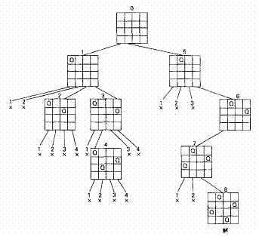
例 n＝4剪枝过程

Slide 30
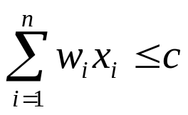
0-1背包问题
解空间：子集树
可行性约束函数：
上界函数：
设r是当前剩余物品价值的总和，cp是当前价值，bestp是当前最优价值。
当cp+r<=bestp时，可以剪去右子树。
例：n=4，c=7，p=[9,10,7,4]，w=[3,5,2,1]。
分析：
单位重量价值为[3,2,3.5,4]。
先装入4，再装入3和1，剩余容量为1，只能装入0.2的物品2。
得到解x=[1,0.2,1,1]，最优价值=22。虽不可行，但22为最优值的上界。
上界函数：更优化的？
思路：将剩余物品按照其单位重量价值从高到低排序，然后依次装入，直到装不下，再装入该物品的一部分而装满，因此得到的价值就是右子树的上界。

Slide 31

0-1背包问题
解空间：子集树
可行性约束函数：
上界函数：
private static double bound(int i)
{// 计算上界
double cleft = c - cw; // 剩余容量
double bound = cp;
// 以物品单位重量价值递减序装入物品
while (i <= n && w[i] <= cleft)
{
cleft -= w[i];
bound += p[i];//p[i]为物品i的价值
i++;
}
// 装满背包
if (i <= n) bound += p[i] / w[i] * cleft;
return bound;
}
注：bound计算当前结点处的上界，以判断是否将右子树剪去，进入左子树不需要计算上界，其上界与父结点相同。

Slide 32


0-1背包问题
解空间：子集树
可行性约束函数：
上界函数：bound(int i)
递归搜索：
Private static void backtrack（int i）
｛
if(i>n) {//到叶子结点
bestp＝cp;//当前价值＝最优价值
return;}
//搜索子树
if(cw+w[i]<=c){//进入左子树
cw+=w[i];
cp+=p[i];
backtrack(i+1);
cw-=w[i];
cp-=p[i];}
if(bound(i+1)>bestp)
backtrack(i+1);//进入右子树
}
复杂度分析
计算上界需要O(n)时间，最坏情况下O( )个右儿子结点需要计算上界，因此算法backtrack需要的计算时间是O(n ).

Slide 33

图的m着色问题
图的m可着色判定问题：给定无向连通图G=(E,V)和m种不同的颜色。用这m种颜色为图G的各顶点着色，每个顶点着一种颜色。是否有一种着色法使G中每条边的2个顶点着不同颜色。这个问题是图的m可着色判定问题。
图的m可着色优化问题：若一个图最少需要m种颜色才能使图G中每条边连接的2个顶点着不同颜色，则称这个数m为该图的色数。求一个图的色数m的问题称为图的m可着色优化问题。
图：地图和相应的平面图

Slide 34
图的m着色问题
四色猜想：在一个平面或者球面上的任何地图能够只用四种颜色来着色，使得相邻的国家在地图上着不同颜色。
  假设每个国家在地图上是单连通域；
  假设2个国家相邻是指这2个国家有一段长度不为0的公共边界，不仅仅是有一个公共点，这样的地图容易用平面图表示。
地图上的每个区域相应于平面图中一个顶点，2个区域在地图上相邻，在平面图中相应的2个顶点之间有一条边相邻。
例：下图为一个有5个区域的地图及其相应的平面图。这个地图需要四种颜色来着色。
图：地图和相应的平面图
Notes:
设D是平面区域，如果D内任一闭曲线所围的部分都属于D，则称D为平面单连通区域。

Slide 35
图的m着色问题
问题描述：设无向连通图G=(V,E)和m种颜色；
如果这个图G不是m可着色的，给出否定回答。
如果这个图可以m着色，找出不同的着色法。
分析：
用图的邻接矩阵a表示无向连通图G。若(i,j)属于图G的边集E，则a[i][j]=1，否则a[i][j]=0（例： a[1][2]=1， a[1][5]=0 ） ；
整数1,2，…m表示m种不同颜色（例：黄=1，绿=2，紫=3，红=4）；
顶点i所着颜色用x[i]表示（例： x[1]=1， x[2]= 2， x[3]=3， x[4]= 4， x[5]=1 ）。
图：地图和相应的平面图

Slide 36

图的m着色问题
问题描述：设无向连通图G=(V,E)和m种颜色；
如果这个图G不是m可着色的，给出否定回答。
如果这个图可以m着色，找出不同的着色法。
解向量： (x₁, x₂, … , x_{n})表示顶点i所着颜色x[i] 。
解空间：高为n+1的完全m叉树。
解空间树的第i层中每一个结点都有m个儿子；
每个儿子相应于x[i] 的m个可能的着色之一。
例：下图为n=3，m=3的问题的解空间树。
黄=1，绿=2，紫=3
图：n=3，m=3问题的解空间树

Slide 37
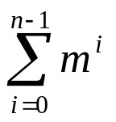
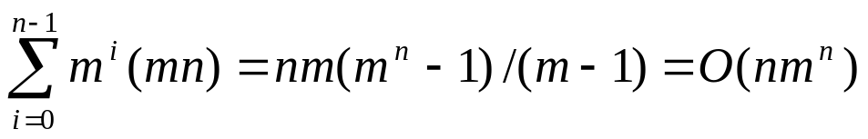
图的m着色问题
解向量：(x₁, x₂, … , x_{n})表示顶点i所着颜色x[i]。
可行性约束函数：顶点i与已着色的相邻顶点颜色不重复。
private static void backtrack(int t)
{//搜索第t层子树
if (t>n) sum++;//搜索至叶子结点，得到m着色方案，sum为着色方案数
else
for (int i=1;i<=m;i++) {
x[t]=i;//当前扩展结点有m个儿子结点
if (ok(t)) backtrack(t+1);//对每个儿子进行ok剪枝，可行则深入子树搜索
}
}
private static boolean ok(int k)
{// 检查颜色可用性
for (int j=1;j<=n;j++)
if (a[k][j] && (x[j]==x[k])) return false;
return true;
}
}
复杂度分析
图m可着色问题的解空间树中内结点个数是
对于每一个内结点，在最坏情况下，用ok检查当前扩展结点的每一个儿子所相应的颜色可用性需耗时O(mn)。因此，回溯法总的时间耗费是

Slide 38
回溯法效率分析
通过前面具体实例的讨论容易看出，回溯算法的效率在很大程度上依赖于以下因素：
  (1)产生x[k]的时间；
  (2)满足显约束的x[k]值的个数；
  (3)计算约束函数constraint的时间；
  (4)计算上界函数bound的时间；
  (5)满足约束函数和上界函数约束的所有x[k]的个数。
好的约束函数能显著地减少所生成的结点数。但这样的约束函数往往计算量较大。因此，在选择约束函数时通常存在生成结点数与约束函数计算量之间的折衷。

Slide 39


重排原理
对于许多问题而言，在搜索试探时选取x[i]的值顺序是任意的。在其他条件相当的前提下，让可取值最少的x[i]优先。从图中关于同一问题的2棵不同解空间树，可以体会到这种策略的潜力。
(a)
(b)
图(a)中，从第1层剪去1棵子树，则从所有应当考虑的3元组中一次消去12个3元组。对于图(b)，虽然同样从第1层剪去1棵子树，却只从应当考虑的3元组中消去8个3元组。前者的效果明显比后者好。

Slide 40
小结
回溯法是一个既带有系统性又带有跳跃性的搜索算法；
它在包含问题的所有解的解空间树中，按照深度优先的策略，从根结点出发搜索解空间树。—— 系统性
算法搜索至解空间树的任一结点时，判断该结点为根的子树是否包含问题的解，如果肯定不包含，则跳过以该结点为根的子树的搜索，逐层向其祖先结点回溯。否则，进入该子树，继续深度优先的策略进行搜索。——跳跃性
这种以深度优先的方式系统地搜索问题的解得算法称为回溯法，它适用于解一些组合数较大的问题。

Slide 41
小结
基本思想：
搜索从开始结点（根结点）出发，以深度优先搜索整个解空间。
这个开始结点成为活结点，同时也成为当前的扩展结点。在当前的扩展结点处，搜索向纵深方向移至一个新结点。这个新结点就成为新的活结点，并成为当前扩展结点。
如果在当前的扩展结点处不能再向纵深方向扩展，则当前扩展结点就成为死结点。
此时，应往回移动（回溯）至最近的一个活结点处，并使这个活结点成为当前的扩展结点；直到找到一个解或全部解。
二类常见的解空间树：子集树，排列树。
当所给问题是从n个元素的集合S中找出S满足某种性质的子集时，相应的解空间称为子集树。 O(2^{n})
当所给问题的确定n个元素满足某种性质的排列时，相应的解空间树称为排列树。 O(n!)
回溯法实现方法：递归回溯，迭代回溯。
剪枝函数：约束函数，限界函数。

